Slide 1
工程师精进方式
Frank (Xiangyang) Dong

Slide 2
精进方式概论
契约精神
个人心态
事不过二
Owner意识
闭环思维
精益求精
敬畏之心
以终为始
做事方式
复盘意识
空杯心态
简单设计

Slide 3
个人心态

Slide 4
Owner意识
认真负责
质量
积极主动
合作
推动进展
进度

Slide 5
闭环思维
凡事有交代
件件有着落
事事有回音
通知
落实
反馈

Slide 6
精益求精
收益
成本
质量做到最好
用户体验做到极致
时间加长
人力增加投入
没有结果的事等于没做
不要差不多
难度增高
一旦执行就应付出100%的努力

Slide 7
敬畏之心
用户体验
功能即代码
代码设计
每一行代码
每一个变量

Slide 8
空杯心态
空杯心态
对新事物不带成见
对自己不自负
不随意贬低别人

Slide 9
做事方式

Slide 10
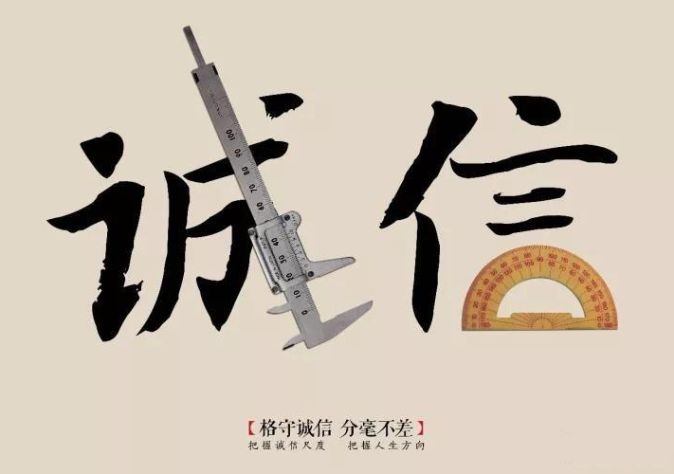
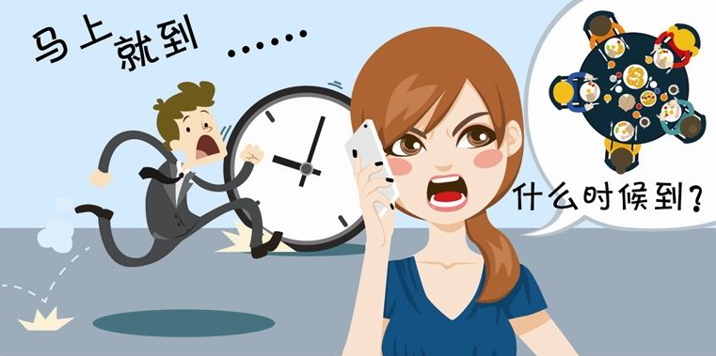
契约精神

Slide 11
事不过二
同样的错误不要超过2次
同一件事决策不要超过2次

Slide 12
以终为始
先设定目标
然后努力实现

Slide 13
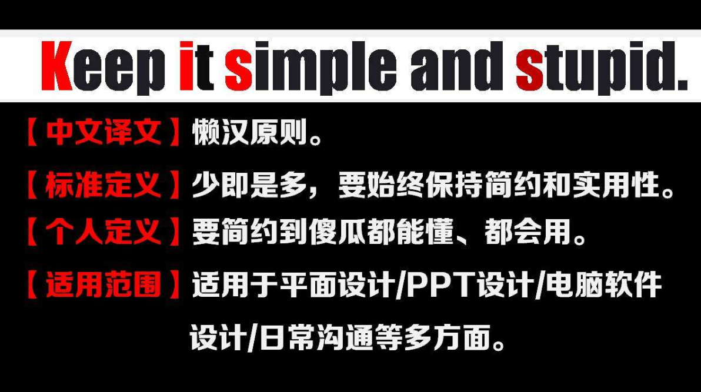
简单设计

Slide 14
复盘意识
回顾目标
当初目标
评估结果
目标完成情况
分析过程
成功或失败的根本原因
归纳总结
不足
主管
客观
发现的规律
亮点
保存经验和规律
期望

Slide 15
举个例子
社群里有个小Z，他说前几天做了一次公众号互推，推完以后并没有特别好的效果，那么，他在复盘的时候可以这样进行：

Slide 16
1. 回顾目标
计划和5个公众号互推一次，为自家公众号增粉1000

Slide 17
2. 评估结果
实际上，找了8个同属性的公众号，其中5个号同意互推，在上周做完一篇互推稿，选择了一个日期大家一起推，推完后，公众号新增了约300个粉丝（去掉平常自然新增），只完成了目标的30%。
要说亮点，可能是找的几个合作公众号都是属性比较相近的，大家也都有涨粉的需求，所以过程还比较顺利，拉来的粉丝也基本上是精准粉。
不足就是效果不明显，数量不足。

Slide 18
3. 分析过程
小Z分析下来，觉得涨粉的目标是没问题的，只是自己没有开动脑筋，只用了“集体互推”这一种形式，而其实互推有更好的形式，完全可以拿自家的优势资源去换，能吸引来更多粉丝。
而客观上，现在公众号数量太多，大家看到互推，基本上不会再关注新的号了。

Slide 19
4. 总结规律
在做此类工作时，要考虑到当下的环境，目标数字和策略要根据当下实际情况来定，不能固守很久以前的经验；
要根据自家公众号的属性来制定策略，筛选渠道，否则拉来的新粉是无效的；
确定方法后，要反复问自己，这是最优的方法吗？还能优化吗？
做事不能偷懒。

Slide 20
原文链接
https://mp.weixin.qq.com/s?__biz=MzA4MjEyNTA5Mw==&mid=2652568175&idx=1&sn=8ceabfce2b265c526fc4a530a6b741cb&chksm=8464d225b3135b333176a0ed29b0a181096b56005259983a3b9551e94db441c80feb83bfeb0b&mpshare=1&scene=23&srcid=0829IhVirSdu8hQZOSsEkYVn#rd&tdsourcetag=s_pctim_aiomsg

